Slide 1
Ο Δίας
Αντώνης και Ανδρέας Γ.

Slide 2
Ο Δίας
Ψηλά στον Όλυμπο κατοικούσαν οι δώδεκα αθάνατοι θεοί σ’ ένα λαμπρό παλάτι. Έπιναν νέκταρ κι έτρωγαν αμβροσία. Από εκεί ψηλά κυβερνούσαν τους ανθρώπους.

Slide 3
Ο Δίας
Ο Δίας ή Ζευς ήταν αρχηγός των θεών και των ανθρώπων. Ήταν θεός του ουρανού, που μάζευε τα σύννεφα κι έστελνε τη βροχή στη γη. Κρατούσε αστροπελέκια και τα έριχνε, όταν ήταν θυμωμένος. Λεγόταν και Ξένιος Ζευς, γιατί προστάτευε τους ξένους.

Slide 4
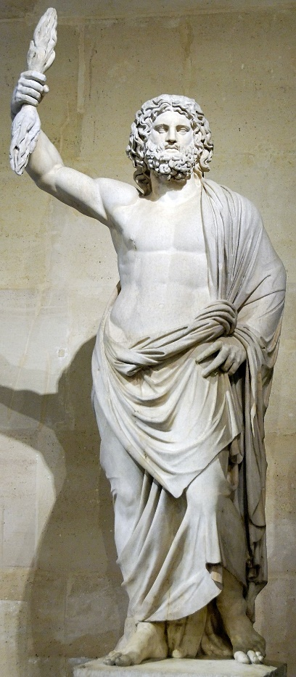
Ο θεός Δίας

Slide 5
Ο Δίας
ΕΥΧΑΡΙΣΤΟΥΜΕ!!!!!!!!!!!!!!!!!!!!!!!!!!!!!!!!!!!!!!!!!!!!!!!!!!!!!!!!!!!!!!!!!!!!!!!!!!

